Slide 1

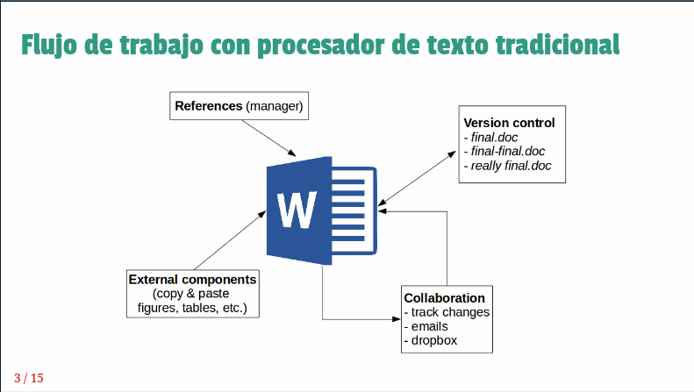

Slide 2
Browser
Buenos días
<html>
**Buenos** días
pandoc
LaTeX → pdf
pdf viewer
Buenos días

